Slide 1










ASDMR ECUADOR
@asdmr.ecuador
(+593) 99 583 8626
Conectados con Dios Ec
Unión Ecuatoriana ASDMR

Slide 2



ADVENTISTA DEL SÉPTIMO DÍA
MOVIMIENTO DE REFORMA

Slide 3



Asiste Puntual
Cada sábado 9:00am (Ecuador) por:
ASDMR ECUADOR
Unión Ecuatoriana ASDMR
Conectados con Dios Ec
Registro de asistencia

Slide 4

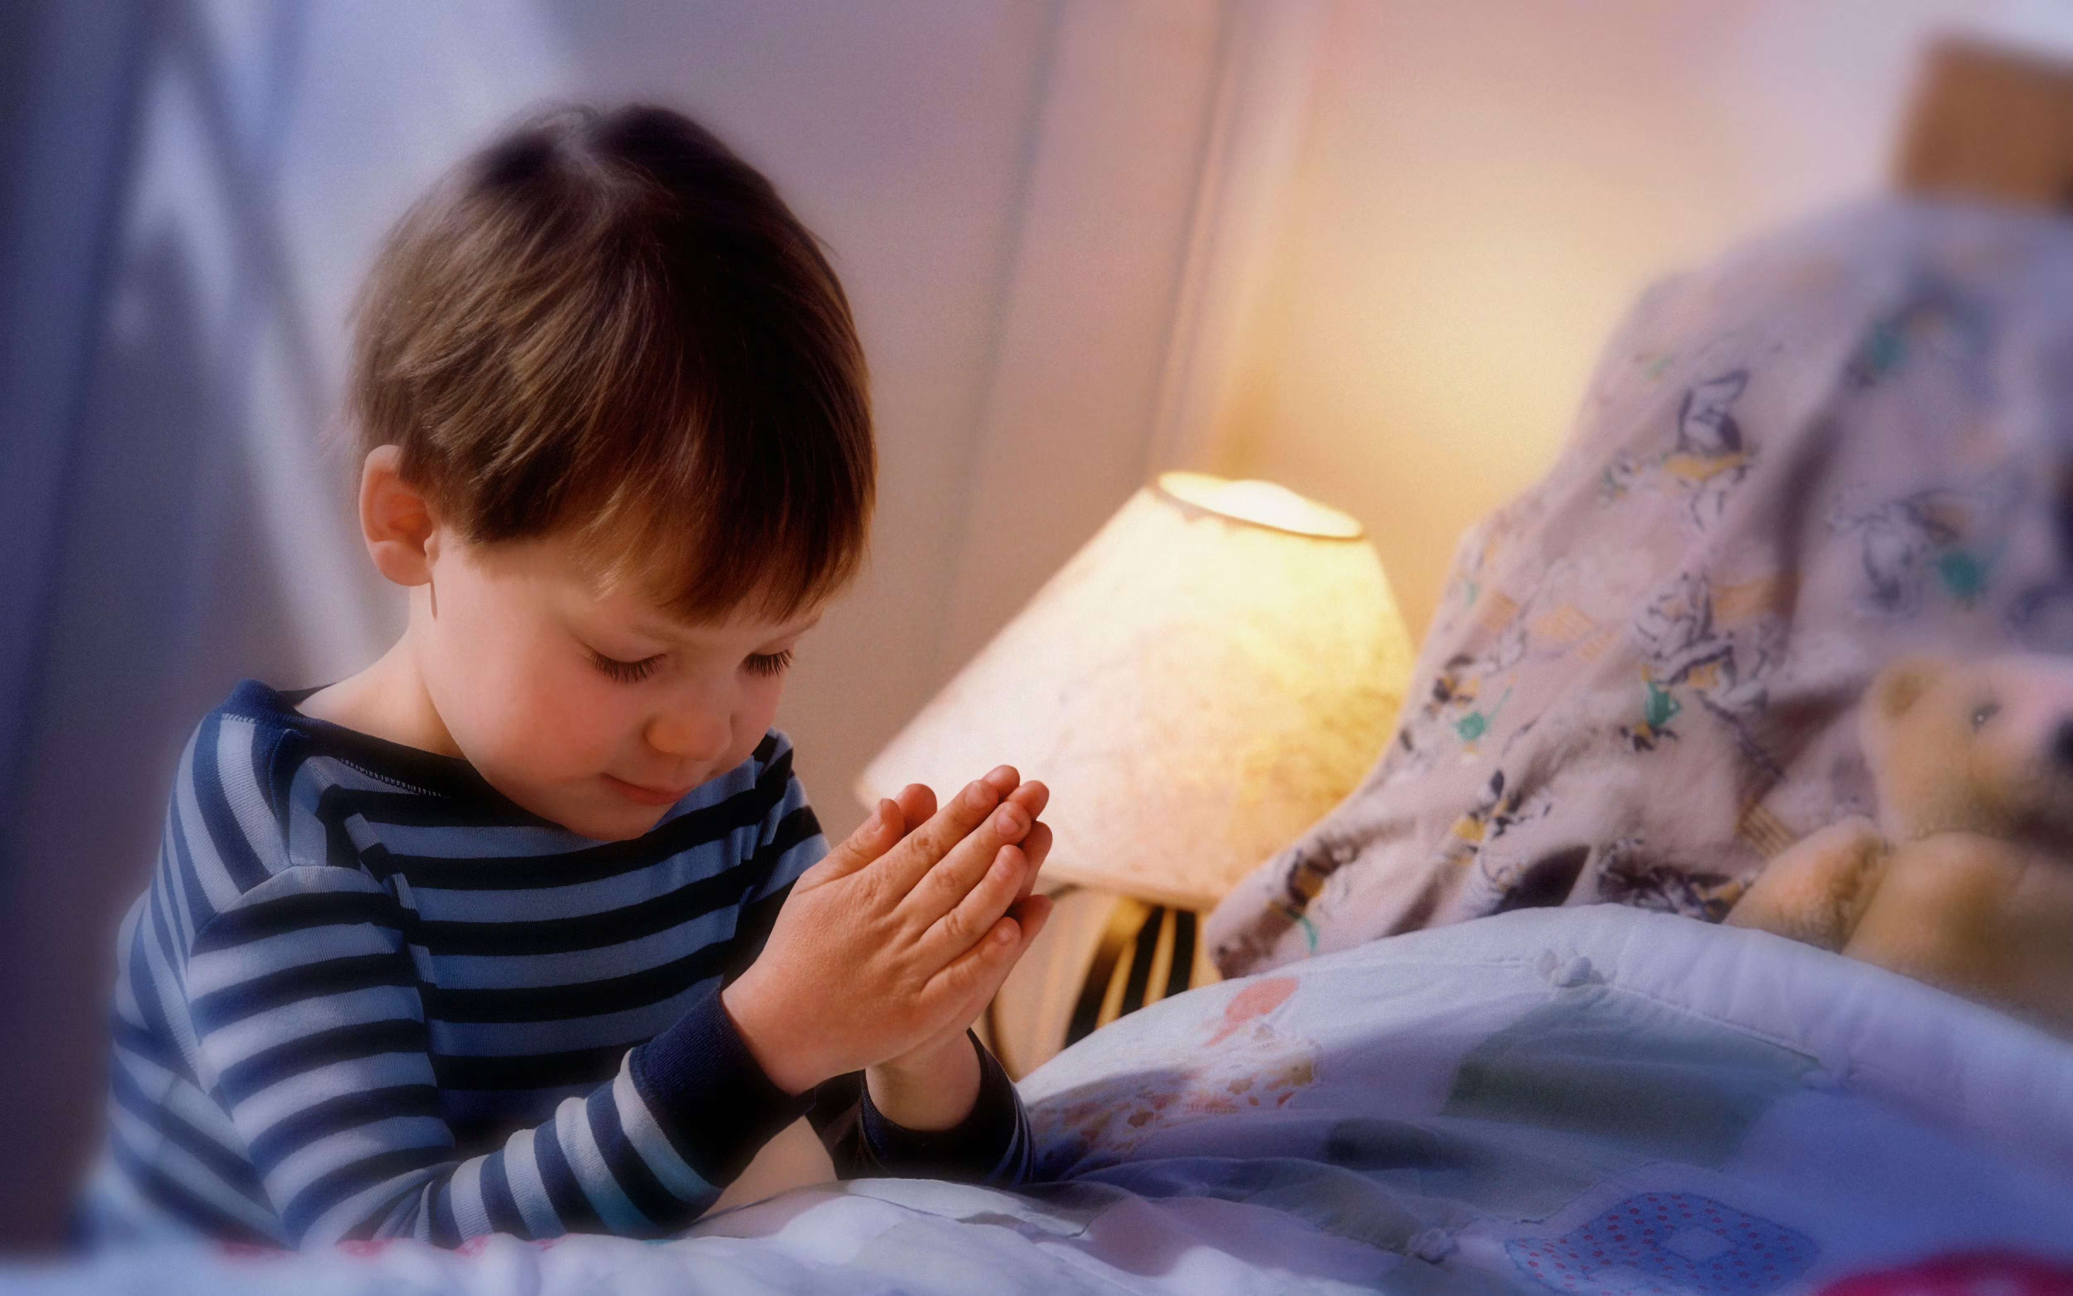


La lección de los niños para hoy es:
Preparación en la esperanza
Sábado, 17 de enero de 2026

Slide 5

Preparación en la esperanza
Lección 3
Sábado, 17 de enero de 2026

Slide 6



Verso bíblico de memoria
“Venid y volvámonos a Jehová; porque Él arrebató, y nos curará; hirió, y nos vendará.”
(Oseas 6:1)
Idea central
“...en la reunión, cuando Dios extienda su mano para juntar a su pueblo, los esfuerzos hechos por difundir la verdad tendrán el efecto asignado. Todos deben estar unidos y manifestar celo en la obra.”
Primeros escritos, p. 74.
Introducción
Sábado, 17 de enero de 2026

Slide 7
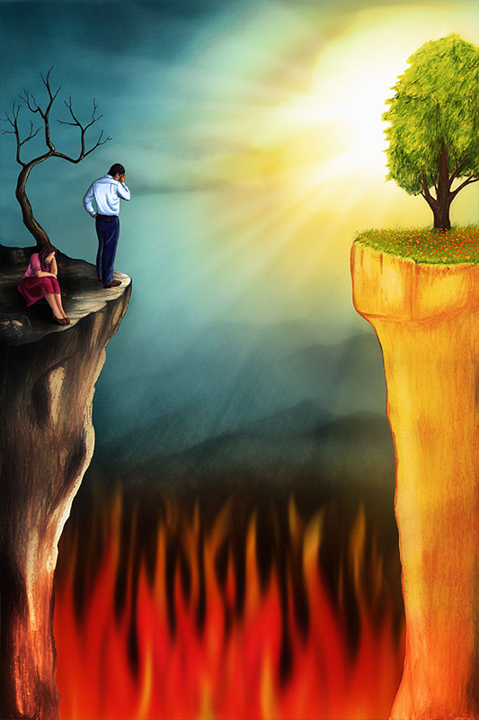
Si nuestras acciones traicionan a Dios, ¿cuál es el temible resultado?
Si profesamos guardar los mandamientos de Dios, pero nuestras acciones no reflejan el carácter de Cristo, el resultado es una solemne separación de Dios…
…su presencia se retira, la influencia del Espíritu Santo cesa, y en el juicio final seremos pesados en la balanza del cielo y hallados faltos, a pesar de nuestra profesión religiosa.
Domingo
Celo sin discernimiento

Slide 8
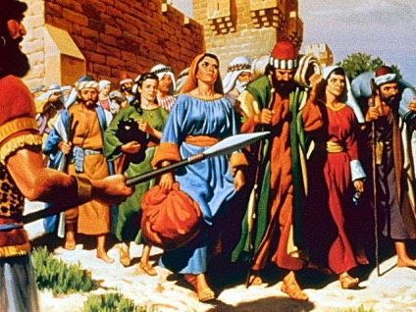
La advertencia fue que el juicio de Dios era inevitable por su traición continua, así Dios retiró su protección y los dejó enfrentar las consecuencias de su apostasía…
…el grave error de Efraín y Judá fue que, al reconocer su herida, no se volvieron sinceramente a Dios, no se arrepintieron ni buscaron depender de Él…
…sino que confiaron en estrategias humanas y compromisos con los paganos para recuperar prestigio y poder, y este proceder profundizó su ruina.
¿Qué solemne advertencia le dijo Dios a Efraín y a Judá? ¿Qué error cometieron en la hora de la crisis?
Lunes
Esperanza en medio de la crisis

Slide 9
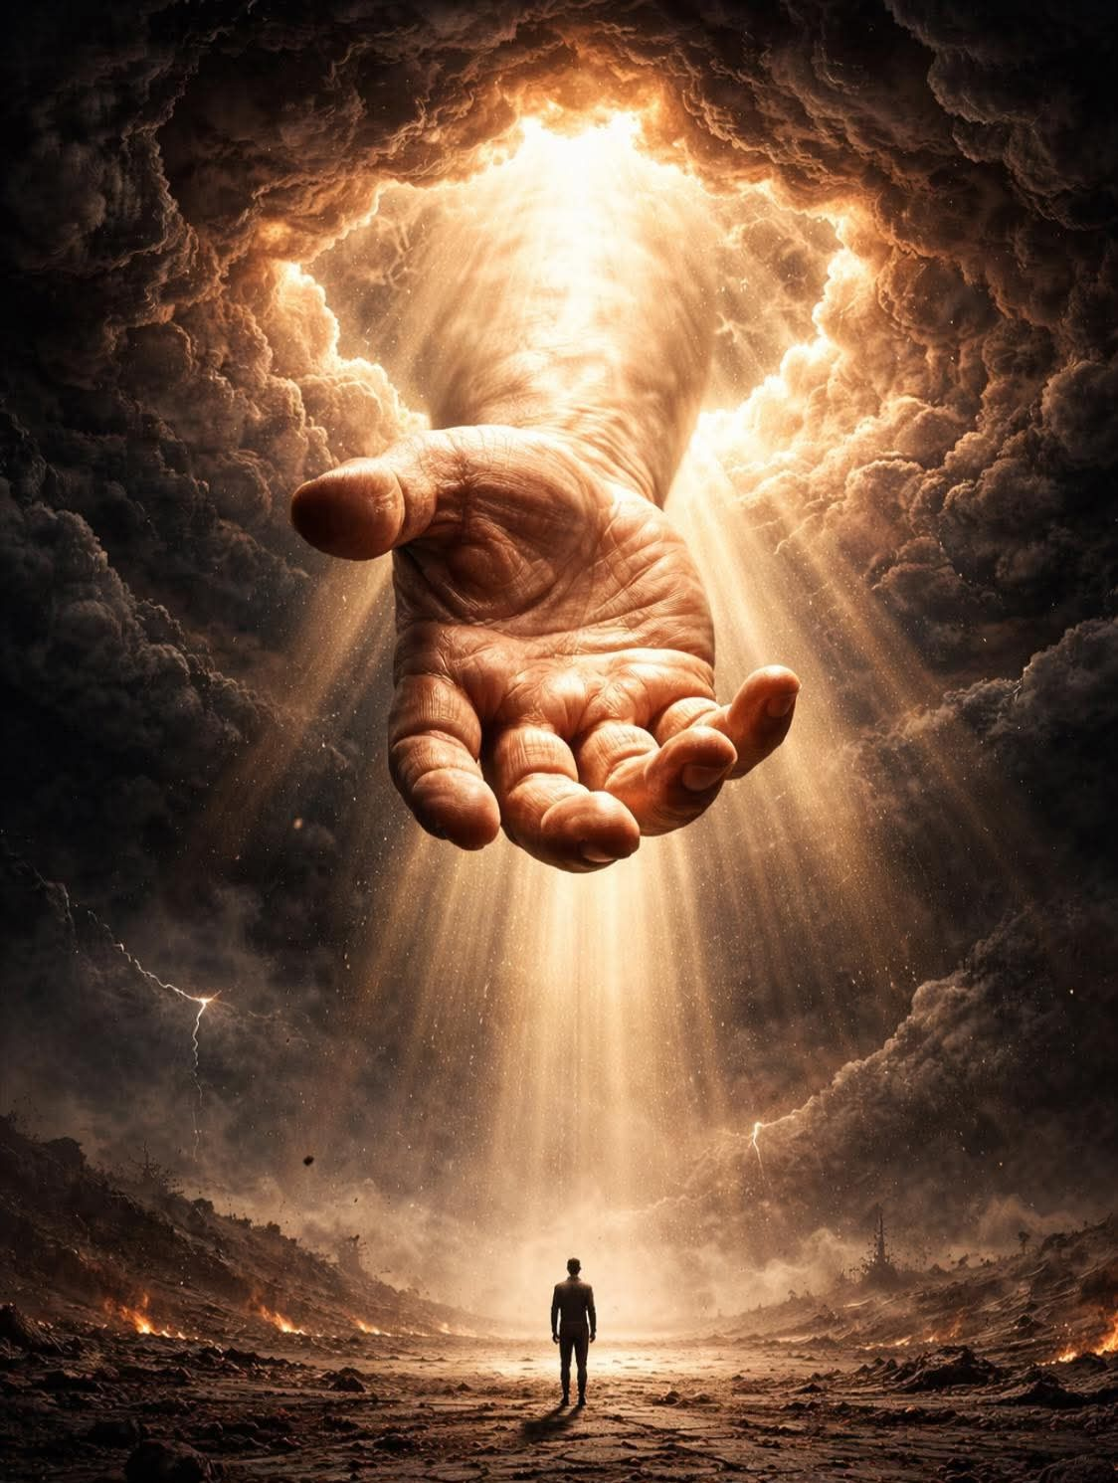
En esta hora de crisis, ¿qué palabras de esperanza y súplica le dijo Dios al profeta para que las declarara?
Dios le pidió que declarara que su retirada no era abandono definitivo, sino una disciplina misericordiosa…
…destinada a provocar en el pueblo el reconocimiento de su culpa y el deseo de volver a Él confiando en su poder restaurador.
¿Cómo nos aplica esto ahora mismo?
Este mensaje nos llama a despertar espiritualmente y buscar al Señor con humildad a fin de ser restaurados y usados poderosamente en la proclamación de su verdad.
Lunes
Esperanza en medio de la crisis

Slide 10
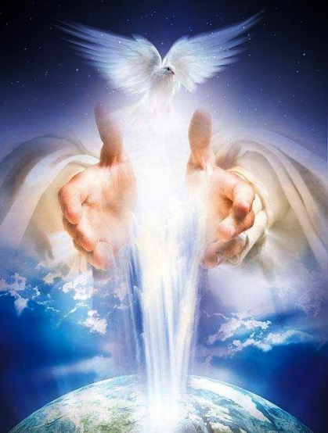
La promesa especial de Dios para su iglesia en los últimos días es el derramamiento de la lluvia tardía, una concesión especial del Espíritu Santo…
…necesario para madurar el carácter, dar poder a la proclamación final del evangelio y preparar a un pueblo fiel para la pronta venida de Cristo.
¿Cuál es la promesa especial de Dios para su iglesia en los últimos días, y por qué se necesita?
Martes
Apreciando la promesa

Slide 11

Lo que impide recibir plenamente la bendición del Espíritu Santo, es una religión superficial, inconstante y el descuido en la preparación del carácter…
…pues la falta de obediencia sincera, de amor práctico y de una relación íntima con Dios bloquea la obra plena del Espíritu…
…por ello, nadie podrá participar de esta bendición si hoy no está procurando, con humildad y perseverancia, la preparación espiritual necesaria.
¿Qué nos impide recibir esta bendición completamente?
Martes
Apreciando la promesa

Slide 12

¿Cómo se describe la falta de firmeza del profeso pueblo de Dios?
La falta de firmeza del profeso pueblo de Dios se describe como una vida inconsciente de la presencia divina, dominada por pasiones no santificadas…
…marcada por una obediencia a medias, dependencia de ayudas humanas y una resistencia persistente a la corrección de Dios, lo que evidencia un corazón dividido e inestable.
Miércoles
Culto corrompido

Slide 13
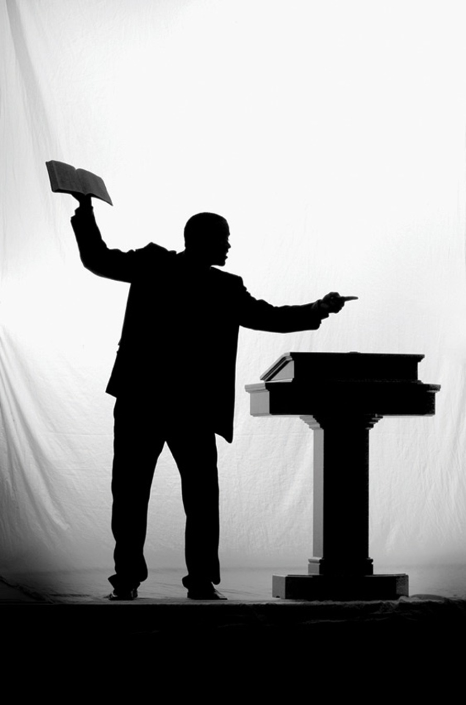
¿Qué condiciones en los días de Oseas son similares a los peligros espirituales en la iglesia hoy?
El peligro paralelo hoy es una fe meramente confesional, que profesa conocer a Dios mientras minimiza la autoridad de la ley divina...
…también hoy, muchos líderes infieles sustituyen la verdad por tradiciones humanas y hay muchos que sin asumir una relación personal con Dios confían ciegamente en sus enseñanzas…
…la advertencia es solemne: quienes enseñan el error y quienes delegan la responsabilidad espiritual en los líderes enfrentarán lamentables consecuencias eternas.
Ningún ministro puede pagar el rescate por el alma de otro.
Miércoles
Culto corrompido

Slide 14
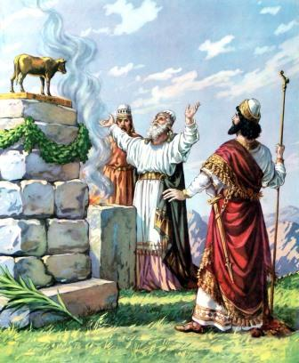
¿Cómo la idolatría y la adoración falsa socavaron a Israel, y cuál fue el resultado?
Israel mezcló la verdad con prácticas humanas, instalaron altares que pretendían representar a Jehová, pero que en realidad distorsionaba su carácter y su ley…
…al sustituir la adoración ordenada por Dios la fe del pueblo se debilitó y se corrompió su comprensión de Dios, el resultado inevitable fue la separación de Dios, Israel cosechó los frutos de su apostasía y enfrentó la ruina.
Miércoles
Culto corrompido

Slide 15
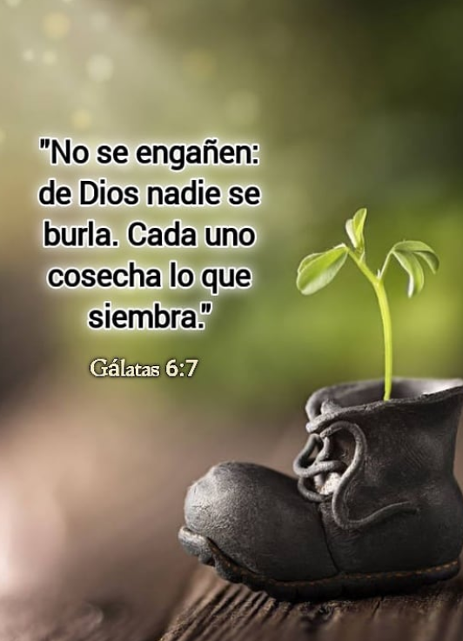
¿Qué lección se obtiene a partir del principio de la siembra y la cosecha?
La lección es que cada decisión, pensamiento y acción produce consecuencias inevitables…
…sembrar desobediencia y mundanalidad conduce a cosechar confusión, angustia y destrucción…
…mientras que sembrar obediencia y dependencia del Espíritu produce vida, firmeza y la bendición de Dios, especialmente en la hora de prueba final.
Jueves
Tiempos peligrosos

Slide 16

¿Por qué es el momento de que pongamos mayor atención a la voluntad de Dios?
Dios hoy continúa expresando su voluntad por medio de su Palabra, pero existe el peligro de ignorar su voluntad…
…esto, debido al orgullo intelectual, la presión social, las tradiciones humanas y el deseo de evitar la burla del mundo…
…más debemos saber que esto conduce a la ruina espiritual, y solo la obediencia a su voluntad es nuestra única salvaguarda en este tiempo final.
Jueves
Tiempos peligrosos

Slide 17





No somos juzgados por la luz que no hemos recibido, sino por la fidelidad con que respondemos a la que conocemos, y solo una obediencia sincera y constante a esa luz nos mantiene firmes.
En medio de la crisis Dios ofrece una esperanza segura a quienes se vuelven a Él con sinceridad, pues las pruebas no son señal de abandono divino, sino llamados misericordiosos al arrepentimiento.
Debemos apreciar la promesa del Espíritu Santo pues es el Espíritu quien obra en nosotros una transformación profunda, nos guía a toda verdad y nos capacita para vivir y testificar con poder en este tiempo final.
Los peligros espirituales se intensifican cuando la profesión de fe no va acompañada de una experiencia viva con Dios, pues la religiosidad superficial solo debilita la vida espiritual y expone al creyente a caer en el engaño.
Al renunciar al orgullo, al amor al placer y a las influencias que nos apartan de la verdad, el cristiano experimenta una vida transformada, libre para obedecer plenamente y reflejar el carácter de Cristo.
Resumen
Afirmo lo que aprendí

Slide 18

Avanzo
Creo que solo un arrepentimiento genuino prepara el corazón para el derramamiento de la lluvia tardía. Creo que Dios quiere restaurarme completamente.
al tomar buenas decisiones
¡Decido buscar a Dios con humildad, cooperar con el Espíritu Santo, y prepararme día a día para la venida de Cristo!
Decisión
Aplico a mi vida lo que aprendí

Slide 19


Soy Mayordomo:
Planifico mi ofrenda
Para transferencias bancarias:
Banco Pacífico
Cuenta Corriente #637254
Banco Pichincha
Cuenta de Ahorros #3735728600
RUC: 1790984362001
ADVENTISTAS DEL SÉPTIMO DÍA MOVIMIENTO DE REFORMA UNION ECUATORIANA
DIEZMOS
OFRENDAS
“Hoy más que nunca, la fidelidad se aferra a la promesa”
Mayordomía
Malaquías 3:10

